Slide 1
3. Tjedan sigurnosti cestovnog prometa

Slide 2
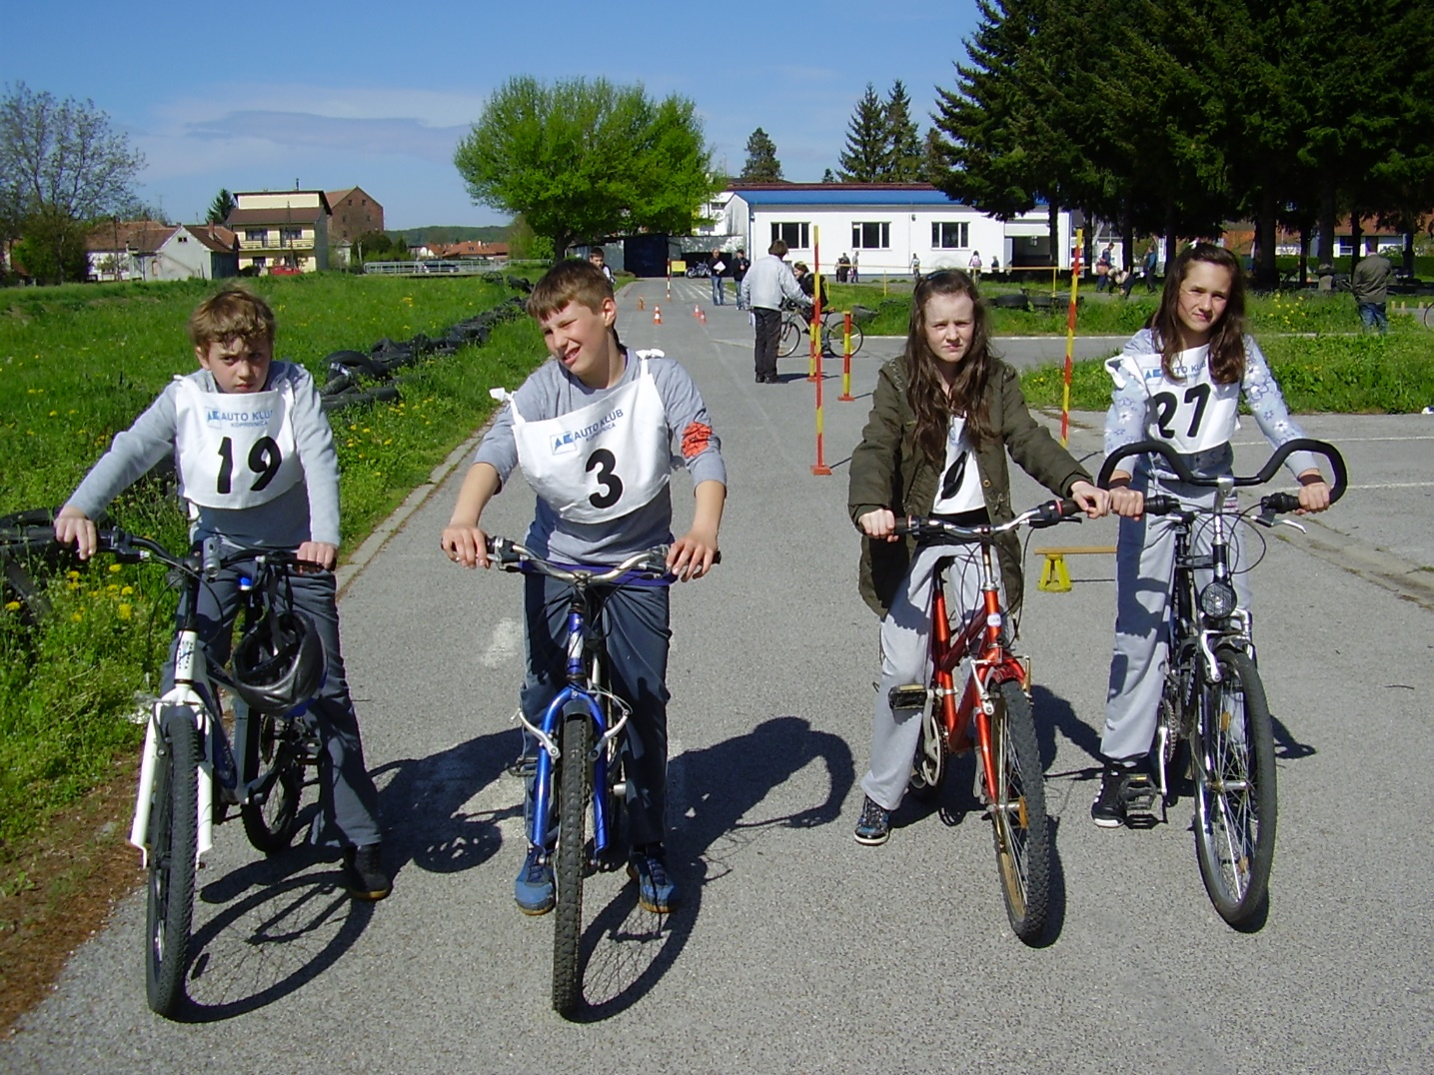
Obilježavanje Trećeg tjedna sigurnosti cestovnog prometa koji se ove godine obilježava pod sloganom “Čuvajmo dječje živote”.

Slide 4
Deset strategija za povećanje sigurnosti djece u prometu
1. Kontrola brzine u prometu 2. Ograničenje alkohola u prometu 3. Korištenje kaciga za bicikliste i motocikliste 4. Prijevoz djece u sjedalicama/postoljima 5. Povećanje vidljivosti djece u prometu 6. Poboljšanje cestovne infrastrukture 7. Unaprjeđenje dizajna i sigurnosnih standarda vozila 8. Smanjenje rizika za mlade/nove vozače 9. Osiguranje zbrinjavanja djece ozlijeđene u prometnim nesrećama 10. Nadzor djece u blizini škola

Slide 5
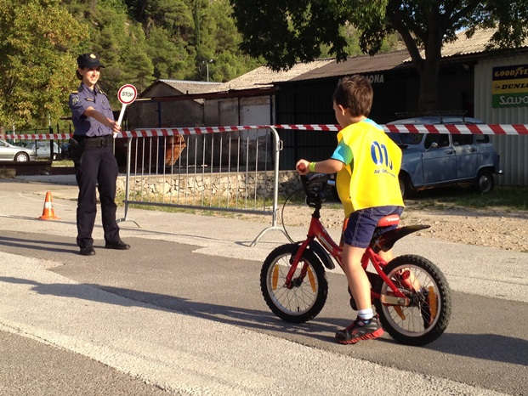
Županija, posebice kroz školski sustav može učiniti puno, a podržat će i sve akcije, realizaciju svih akcija i raznih događanja, koje svima daju potrebna znanja i vještine za što sigurnije sudjelovanje u prometu.

Slide 6
U Republici Hrvatskoj značajno je smanjeno stradavanje djece u prometu. Tako je 1995. godine u prometnim nesrećama poginulo 52 djece starosti do 13 godina, a 2013. godine osmero djece. U svijetu godišnje pogine 190.000 djece u prometu, što je gotovo 500 dnevno.

Slide 7
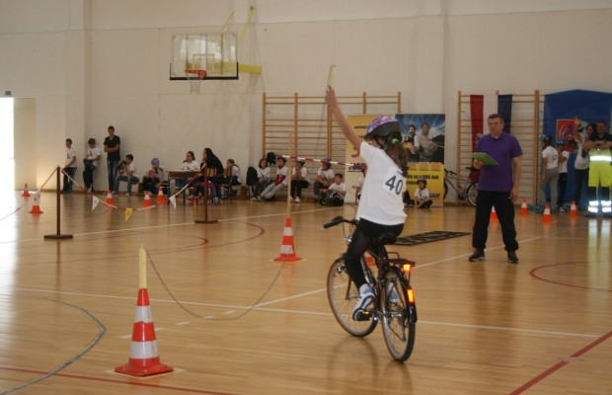
To je znak da se trebaju provoditi u još većem broju poduke za djecu u prometu.

Slide 8
HRVATSKI AUTO-KLUB (HAK)
Hrvatski autoklub je nacionalna, neprofitna i nestranačka udruga u koju su udruženi autoklubovi, te građani, vozači i vlasnici vozila na motorni pogon. U ovom trenutku u Hrvatski autoklub udruženo je 106 autoklubova s cijelog područja Republike Hrvatske, a udruga broji više od 170.000 aktivnih članova.

Slide 9
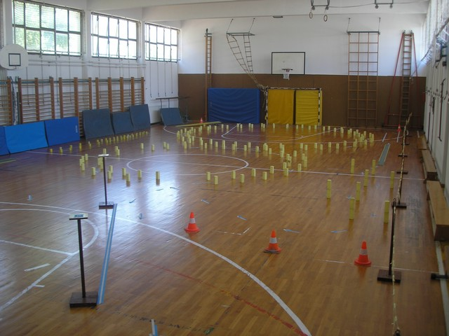
Pripremili: Davor golubičić ivan kramarić

